Slide 1




L’Hebdo pro
L’ESSENTIEL DE VOS INFOS MARCHE
Edition du 15 Septembre– Semaine 38

Slide 2


sommaire
SEMAINE 38
Votre actualité…
  Lancement de la nouvelle Offre PERi :
      Plan Epargne Retraite Individuel
L’HEBDO PRO – Semaine S17 2018
L’HEBDO PRO – Semaine S 38 2020

Slide 3
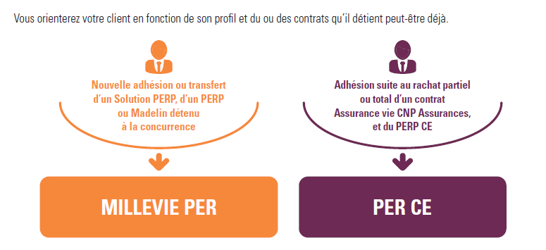
Les Caractéristique de l’offre PERi
Ce nouveau contrat retraite se substitue aux anciens contrats retraite (PERP, Madelin) dont la commercialisation cessera le 30 septembre 2020.
LE PERI EN CE EST COMPOSE DE 2 PRODUITS
L’HEBDO PRO – Semaine S 24 2020

Slide 4
Les Caractéristique de l’offre PERi
Les PERi de la CE sont dotés de nombreux atouts à mettre en valeur auprès de vos clients, quel que soit leur segment de clientèle (Grand Public, Premium, Professionnels) :
    des formules composées d’investissements durables
    une protection financière en cas de décès pendant la phase d’épargne ;
    une tarification attractive ;
    des outils de simulation performants
 | Millevie PER (BPCE Vie) | PER CE (CNP)
Début de commercialisation | 7 septembre (CE pilotes : 24 août) | 21 septembre
Clientèle éligible | Grand Public Premium & Banque Privée Professionnels | Dédié aux clients souhaitant transférer leur PERP CNP ou réinvestir des sommes issues de rachat partiel ou total de leurs contrats d’assurance vie
Parcours de commercialisation TEMPORAIRE (jusqu’à début décembre) | Simulateur Harvest à LEA à WebAssur | Simulateur Harvest à QCF-QR dans MySys à PUMA en face à face (yc synthèse épargne retraite) et ISI à distance
Modes de signature TEMPORAIRES (jusqu’à début décembre) | Signature Papier en agence Signature électronique Sign’it | Signature manuscrite face à face Signature à distance dégradée via ISI : retour client par courrier
Simulateur PERI
Simulateur PERI
L’HEBDO PRO – Semaine S34 2020

Slide 5
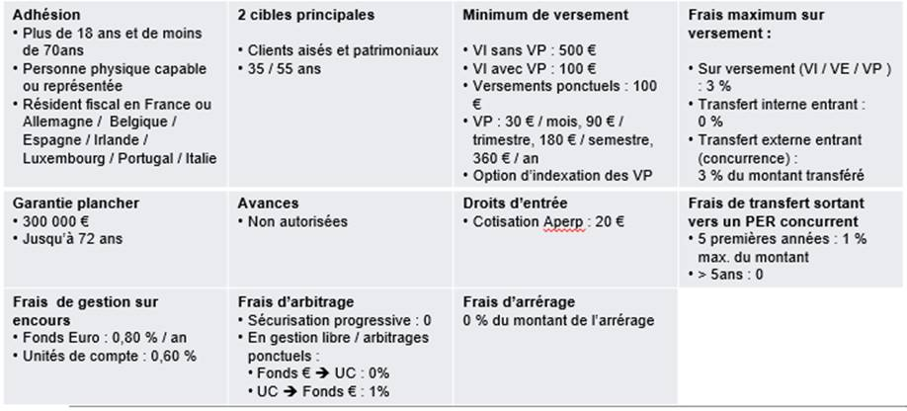
Les CIBLES
L’HEBDO PRO – Semaine S38 2020

Slide 6
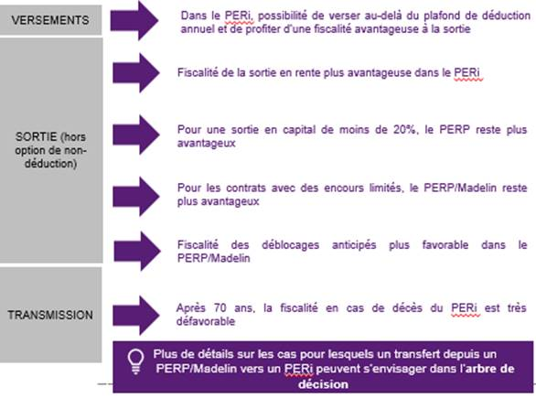
Les DIFFERENCES MAJEUR ENTRE LE PERI ET MADELIN /PERP
L’HEBDO PRO – Semaine S38 2020

Slide 7
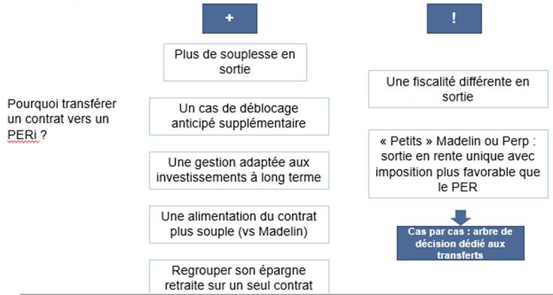
LES TRANSFERTS DE CONTRATS
L’HEBDO PRO – Semaine S38 2020

Slide 8
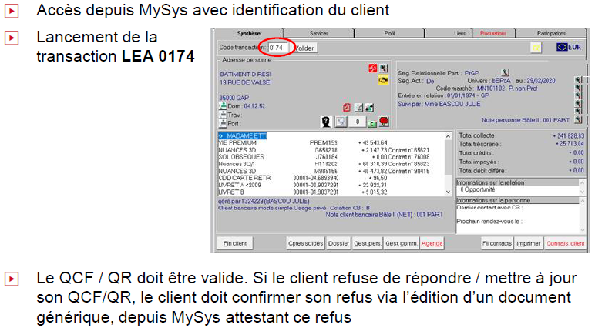
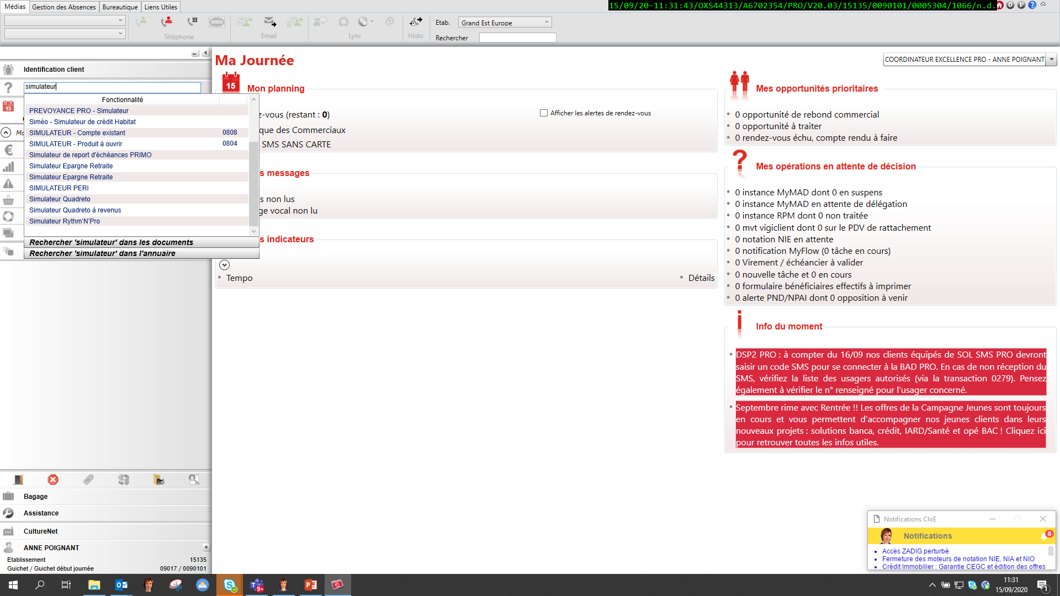

Comment souscrire
Depuis le CB PART
Au préalable vous pouvez aller sur l’outil simulateur de retraite puis simulateur PERi dispo sous PCM
L’HEBDO PRO – Semaine S38 2020

Slide 9
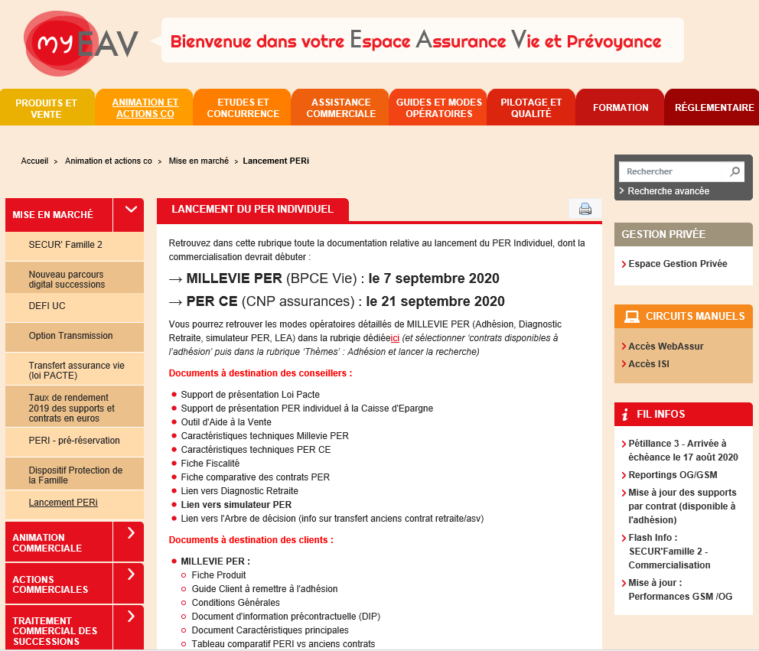

LES SUPPORTS A DISPOSITION
Pour accéder à myEAV cliquez ici
Accessible également depuis culture net en tapant :
myeav/assurance/animation et action co/mise en marche/lancement peri
L’HEBDO PRO – Semaine S38 2020

Slide 10
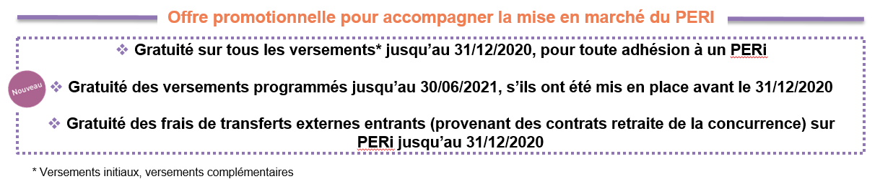
Les offres promotionnelles perI
L’HEBDO PRO – Semaine S38 2020

Slide 11
En résumé
Vous retrouverez sous la rubrique des commerciaux :
  Lien vers la Boite à outils PERi (cliquer ici )
  Lien vers la Note d’information (cliquer ici )
  Lien vers la fiche client MILLEVIE PER (cliquer ici )
  Lien vers la fiche client PER CE (cliquer ici )
  Lien vers l’OAV (cliquer ici )
  Tuto souscription PERi en face à face (cliquer ici )
  Tuto souscription PERi en VAD (cliquer ici )
  Tuto PERi Actes de gestion en face (cliquer ici )
  Tuto PERi Actes de gestion en VAD (cliquer ici )
  Guide client PERI à remettre à la souscription (cliquer ici )
L’HEBDO PRO – Semaine S38 2020

